Slide 1



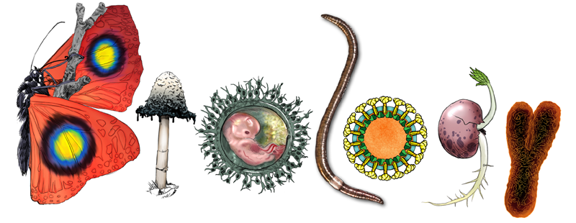


تدريبات تحصيلي مادة أحياء2-2
( الفصل 5و6 )
أ / أسماء الباحسين

Slide 2
بعد إنتاج الحيوانات المنوية في الخصية يتم تخزينها في ...........
الإحليل
البربخ
الأنابيب المنوية
الأسهر

Slide 3
تنتج الخصية هرمون .............
الأستروجين
البروجسترون
الكالسيتونين
التستوستيرون

Slide 4
جزء في الجهاز التناسلي الأنثوي يتم فيه إنتاج البويضات ..
قناة البيض
المبيض
الرحم
المهبل

Slide 5
في أنثى الإنسان يكتمل نمو المشيمة خلال الحمل في الأسبوع ....
الثالث
الرابع
العاشر
الثامن

Slide 6
ماذا يحدث للجنين في الثلاث الأشهر الأولى ؟
تكوين الشعر
تظهر بصمات الأصابع
تراكم الدهون تحت الجلد
فتح العين

Slide 7
ما أثر نقص حمض الفوليك للأم الحامل ؟
نقص وزن المولود
لا يتأثر المولود
عدم اكتمال نمو الدماغ و الرأس
الولادة المبكرة

Slide 8
قناة بولية تناسلية مشتركة ...
الإحليل
الوعاء الناقل
البربخ
الخصية

Slide 9
يحدث الإخصاب في الجهاز التناسلي الأنثوي في ........
المبيض
قناة البيض
المهبل
الرحم

Slide 10
أين ينمو الجنين داخل الجهاز التناسلي الأنثوي حتى ولادته ؟
الرحم
المبيض
قناة البيض
المهبل

Slide 11
أي مما يلي يعد من المناعة العامة في جسم الإنسان ؟
الأجسام المضادة
الدموع
الخلايا التائية القاتلة
الخلايا البائية

Slide 12
الطحال أحد أجزاء الجهاز ............
الدوري
العصبي
العضلي
الليمفي

Slide 13
أي الخلايا التالية توصف بأنها مصنع للأجسام المضادة ؟
الذاكرة
القاتلة
البائية
الأكولة

Slide 14
ما وظيفة العقد الليمفيه ؟
ترشح السائل الليمفي وتخلصه من المواد الغريبة
حماية مؤقتة ضد مرض معدي
مصانع الأجسام المضادة
تدمر مسببات المرض

Slide 15
ما الهدف من تطعيم الأطفال ؟
مناعة إيجابية
مناعة غير متخصصة
مناعة أولية
مناعة سلبية

Slide 16
لقاح شلل الأطفال عبارة عن .......
سموم بكتيرية
سموم فطرية
فيروس ضعيف
بكتيريا ضعيفة

Slide 17
المناعة التي تنتج عندما تنتقل الأجسام المضادة إلى الجنين من الأم
التطعيم
الإيجابية
السلبية
التحصين

Slide 18
المادة القادرة على قتل أو تثبيط نمو المخلوقات الدقيقة تسمى ...
مضاد حيوي
مولد الضد
مضاد فيروسي
مضاد بكتيري

Slide 19
ما دور البروتين المتمم الموجود في البلازما في الاستجابة المناعية ؟
يعزز البلعمة
يعزز تدمير مسبب المرض
ينشط الخلايا البلعمية
جميع ماذكر

Slide 20
تنتج الخلايا الليمفيه في .....
نخاع العظم
الغدة الزعترية
الطحال
العقد الليمفية

Slide 21
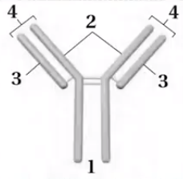
يمثل الشكل المجاور التركيب الأساسي للجسم المضاد . فأي أجزاء هذا الشكل يتوافق مع موقع إرتباط مولد الضد ؟
1
2
3
4

Slide 22

إدارة التعليم بشقراء
متوسطة و ثانوية الداهنة
انتهت الأسئلة .. مع تمنياتي للجميع بالتوفيق
أ / أسماء الباحسين

